Slide 1
Projet Vélib

Slide 2
Outils & architecture
Gestion de configuration: Git sous github
https://github.com/DianeBeldame/AppVelib
Difficultés:
Pas de règles de nommage et d’organisation
Peu d’expérience Git pour certains (merge, résolution de conflit)
Serveur:
100 Go de disque, R server, MongoDb
Difficultés:
Taille de disque
MongoDB en 64 bits

Slide 3
Données & ingestion
Données velib
Difficultés:
Fuseau horaire mal pris en compte au départ
Hypothèse de données mises à jour non valide → doublons pour certaines stations
Ingestion temps réel:
Cron (linux) avec script appelant RScript
Difficultés:
Droits utilisateur
Chemin d’accès et utilisation de .Rprofile pour les mdp
Gestion des doublons de données

Slide 4
Stockage
Stockage
Différentes structures de base testées (par station, sous-collection, etc.)
Difficultés:
Consommateur de temps
Limites de MongoDb pour le stockage en sous-collection
→ Test pour un requête simple (une station et une plage horaire) avec microbenchmark :
 | Collection unique | Collection par station | Collection unique avec series temporelles
min | 1min42s | 0.5s | 47s
moy | 2min2s | 0.6s | 1min57s
max | 3min | 0.7s | 2min47s

Slide 5
API Météo
Choix prenant en compte différents critères (données, api, prix)
 | Wunderground | Dark sky / Forecast.io | OpenWeatherMap
forecast | Yes 10 days (hourly or daily) | Yes 1h (minute) 7 days (hourly or daily) | Yes 5 days (3h) 16 days (daily) Pay
historic | Yes, hourly | Yes, hourly or daily | Pay extra
Free access | 500 calls/day, 50 calls/min | 1000 calls/day | 60 calls/min
Pay access | $20/month : 5000/day, 500/min $200/month : 100,000/day, 1000/min | $0.0001 per extra call →$0,4/month: 5000/day →$100/month: 100,000/day | $40/month : 600/min $180/month : 3000/min

Slide 6
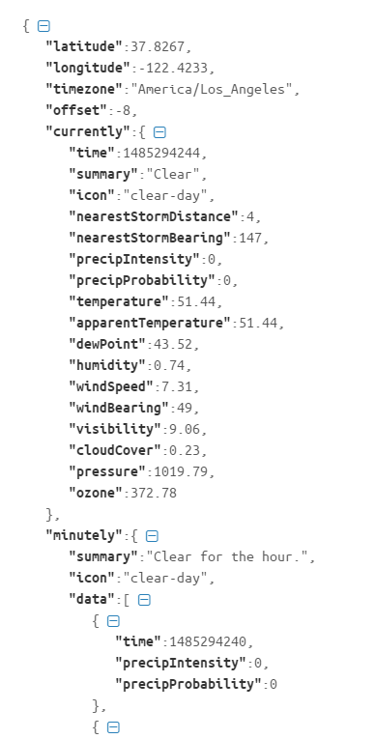
API Météo: DarkSky
Même modèle de données pour données historiques et prévisions:
https://api.darksky.net/forecast/{api_key}/{lat},{lon} →Prévision temps réel
https://api.darksky.net/forecast/{api_key}/{lat},{lon},{date} → Historique
Retour json

Slide 7
Préparation des données
Adresse
Adresse
Date Jour J du moment
Date
Jour de la semaine de J & J+1
Heure H du moment
H
Prévision à H+X
X

Slide 8
Préparation des données
Adresse
Adresse
Date Jour J du moment
Date
Jour de la semaine de J & J+1
Heure H du moment
H
Prévision à H+X
X

Slide 9
Préparation des données
Adresse
Requête Mongo données vélib+météo (DarkSky)
les 2 jours de la semaine
toutes les heures
les stations proches (<200m,max 6)
Date
Jour de la semaine de J & J+1
H
Mise en forme
des données pour la modélisation
X

Slide 10
Préparation des données
Adresse
Mise en forme des données pour la modélisation
Date
Moyenne par heure
Ajout colonnes
h-X
j-7
Séparation données
pré: t<Date+H
post: t>Date+H
H
X
Données pré
Données post

Slide 11
Préparation des données
Adresse
Mise en forme des données pour la modélisation
Date
Moyenne par heure
Ajout colonnes
h-X
j-7
(pas météo)
Séparation données
pré: t<Date+H
post: t>Date+H
H
X
Données pré
Données post

Slide 12
Modélisation
Données pré
Données post
Données apprentissage
Données test
Utilisées pour la modélisation (validation croisée pour optimiser chaque modèle,
Validation hold-out pour choisir le meilleur modèle)
Utilisées pour faire de la prédiction

Slide 13
Modélisation
On travaille sur les données moyennées par heure
Classification binaire: Y= 1 si V>seuil, 0 sinon, où V est le nombre de vélibs disponibles (available_bikes) ou le nombre de places disponibles (available_stands)
5 approches:
Forêts aléatoires (package RandomForest)
Régressions pénalisées (package glmnet)
Support à Vecteur de Machine (package e1071)
Gradient Boosting Tree (package gbm)
Régression classique (package bestglm) ➔ réduction du nombre de dimension arbitraire ➔ pas testé

Slide 14
Modélisation
Une unique fonction paramètrable qui implémente tous les modèles
Velib.Modelisation (data, target_type="bikes", threshold=5, model_family="binomial", ratio=0.5, symmetric=FALSE, model_type="rf", alpha=0.5, kernel="radial", cost=c(seq(1,10)), gamma = NULL, n.trees=4000)

Slide 15
Modélisation
Evaluation des performances:
Pour l’optimisation du modèle lorsque nécessaire: validation croisée
Comparaison sur l’ensemble de test:
Matrice de confusion
Courbe de ROC & AUC (package pROC)
Comparaison des modèles:
Validation sur des données post (prévisions)

Slide 16

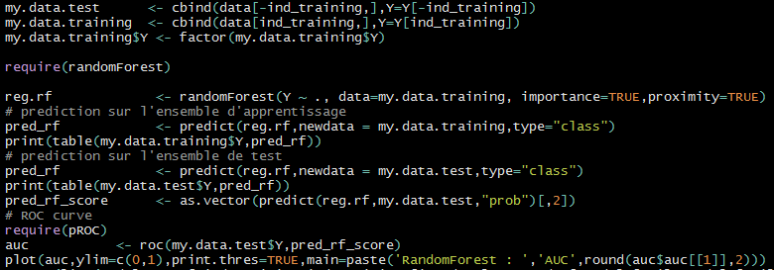
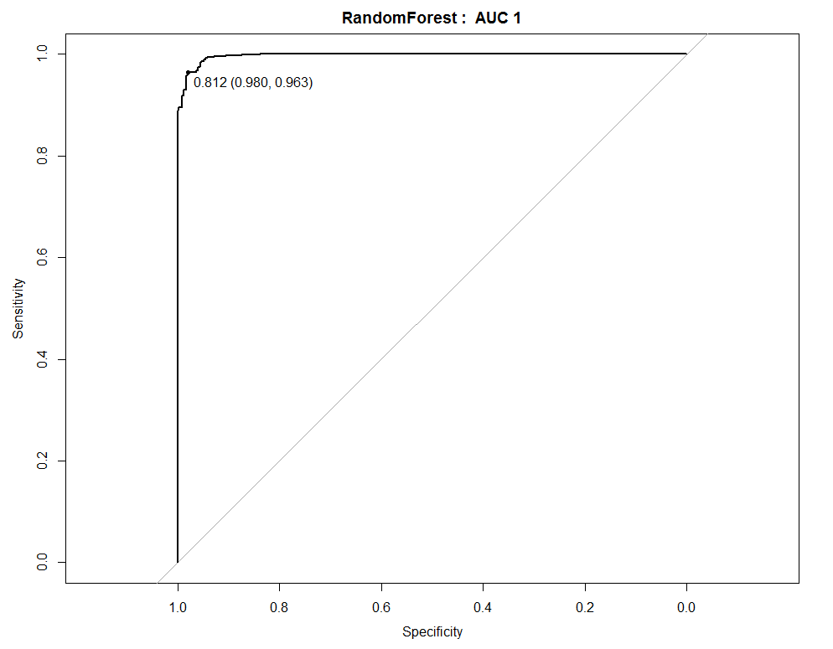
Modélisation – Forêts Aléatoires
X: available_bikes , seuil=5, prédiction à 3 heures (X=3)
Adresse: 8, boulevard Saint Michel (5 stations à moins de 200m)
apprentissage | Prédiction 0 | Prédiction 1
Vrai 0 | 533 | 0
Vrai 1 | 0 | 3199
test | Prédiction 0 | Prédiction 1
Vrai 0 | 456 | 42
Vrai 1 | 15 | 3219

Slide 17
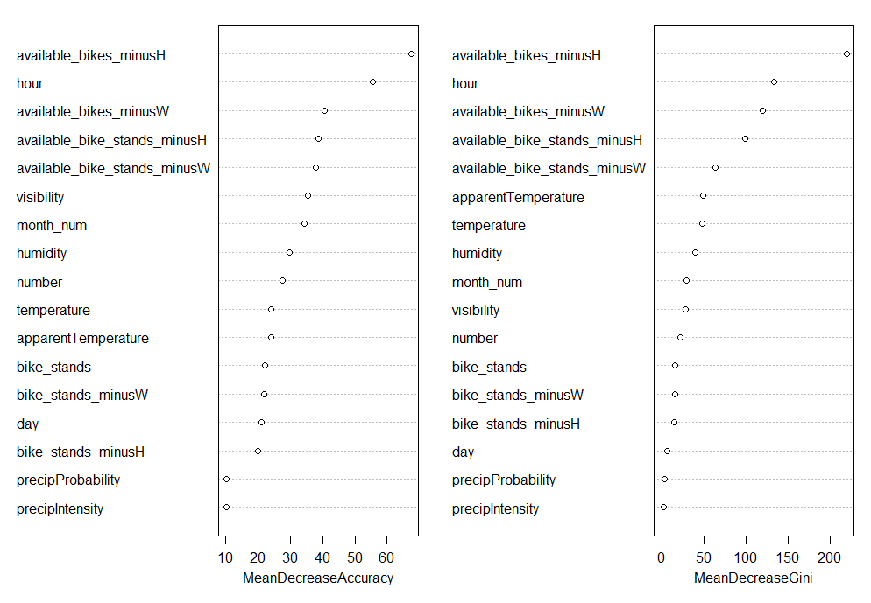
Modélisation – Forêts Aléatoires
Pas de météo

Slide 18
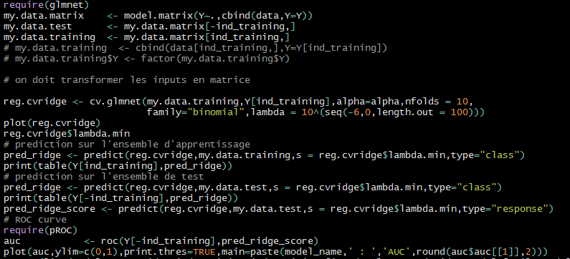
Modélisation – Régressions Pénalisées
X: available_bikes , seuil=5, prédiction à 3 heures (X=3)
Adresse: 8, boulevard Saint Michel (5 stations à moins de 200m)
choix ridge, lasso, elasticnet

Slide 19
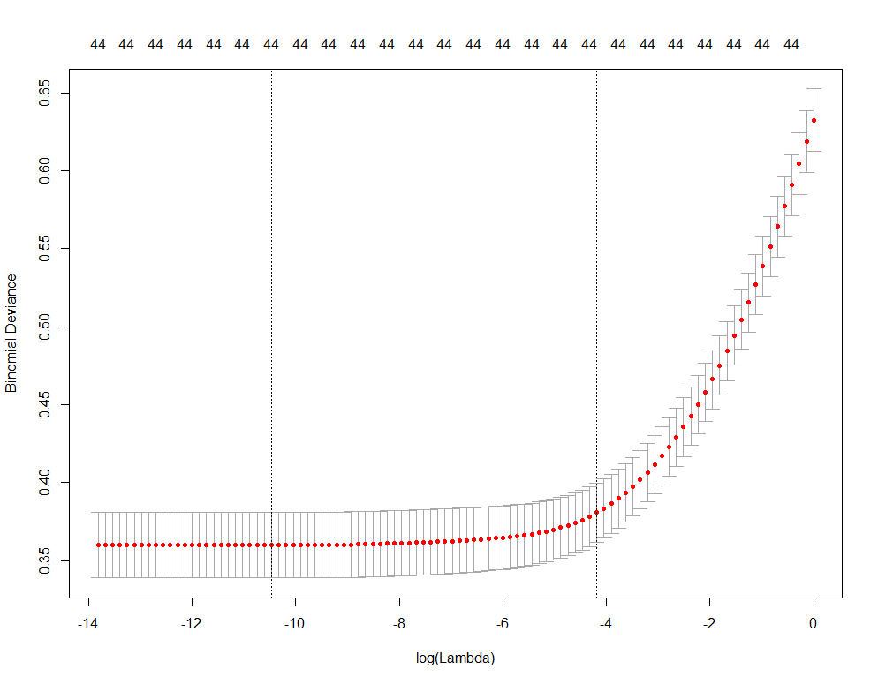
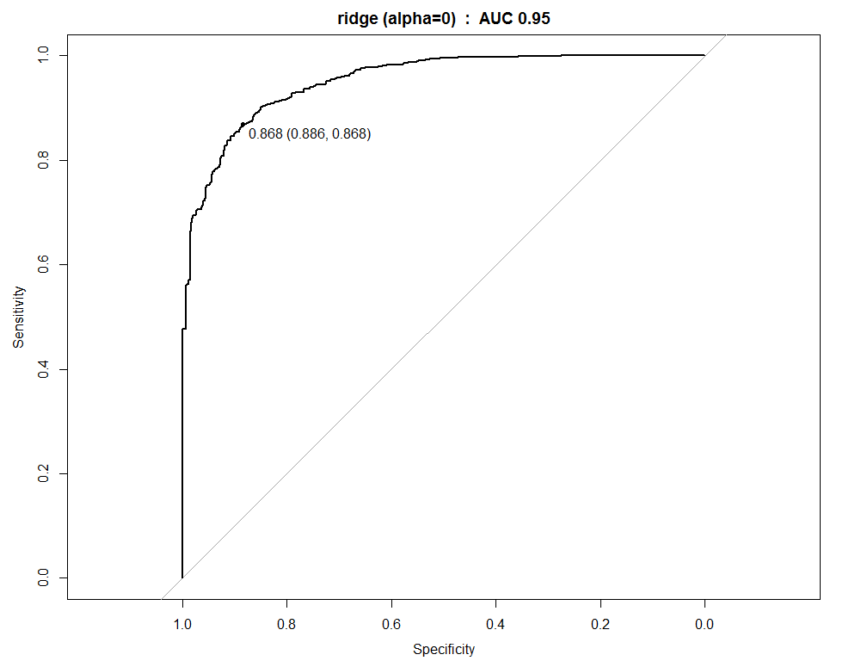

Modélisation – Régressions Pénalisées
X: available_bikes , seuil=5, prédiction à 3 heures (X=3)
Adresse: 8, boulevard Saint Michel (5 stations à moins de 200m)
Ridge (alpha=0)
apprentissage | Prédiction 0 | Prédiction 1
Vrai 0 | 359 | 174
Vrai 1 | 76 | 3123
test | Prédiction 0 | Prédiction 1
Vrai 0 | 333 | 165
Vrai 1 | 93 | 3141

Slide 20
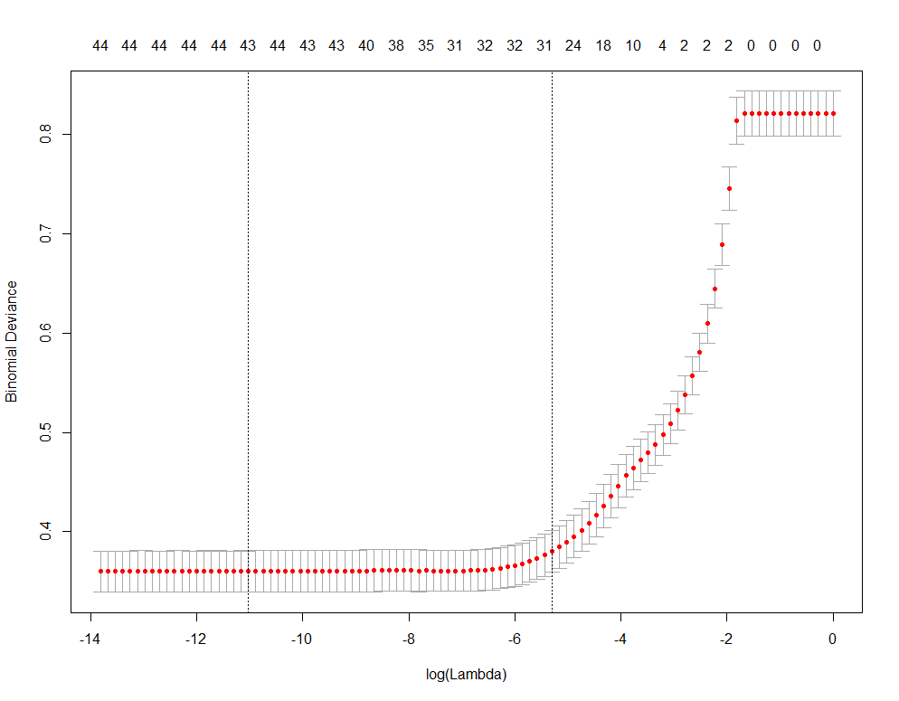

Modélisation – Régressions Pénalisées
X: available_bikes , seuil=5, prédiction à 3 heures (X=3)
Adresse: 8, boulevard Saint Michel (5 stations à moins de 200m)
Lasso (alpha=1)
apprentissage | Prédiction 0 | Prédiction 1
Vrai 0 | 363 | 170
Vrai 1 | 78 | 3121
test | Prédiction 0 | Prédiction 1
Vrai 0 | 333 | 165
Vrai 1 | 96 | 3138

Slide 21
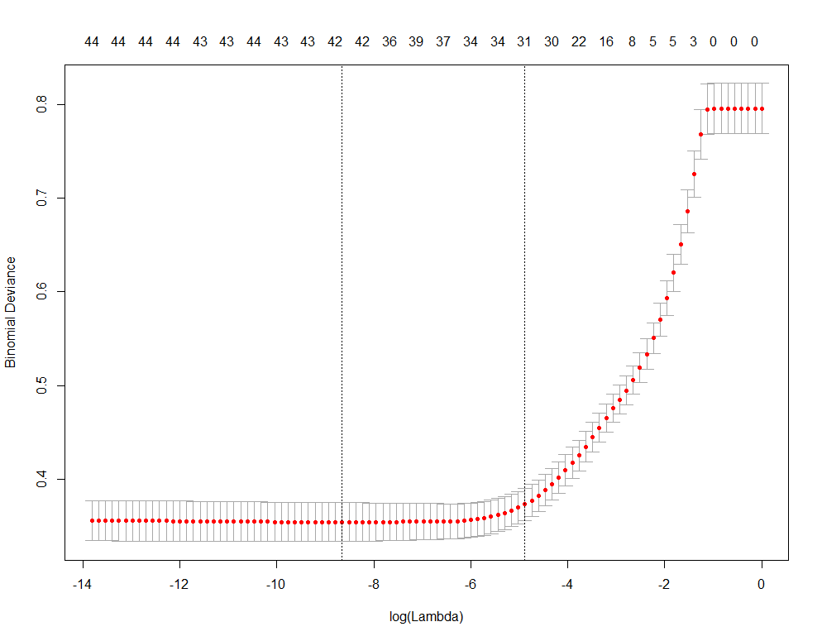

Modélisation – Régressions Pénalisées
X: available_bikes , seuil=5, prédiction à 3 heures (X=3)
Adresse: 8, boulevard Saint Michel (5 stations à moins de 200m)
Elasticnet (alpha=0.5)
apprentissage | Prédiction 0 | Prédiction 1
Vrai 0 | 334 | 173
Vrai 1 | 74 | 3151
test | Prédiction 0 | Prédiction 1
Vrai 0 | 343 | 181
Vrai 1 | 73 | 3135

Slide 22
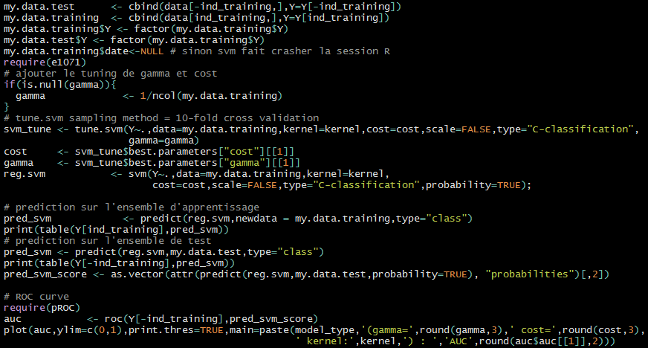
Modélisation – SVM
X: available_bikes , seuil=5, prédiction à 3 heures (X=3)
Adresse: 8, boulevard Saint Michel (5 stations à moins de 200m)
Optimisation du paramètre de cout par validation croisée

Slide 23
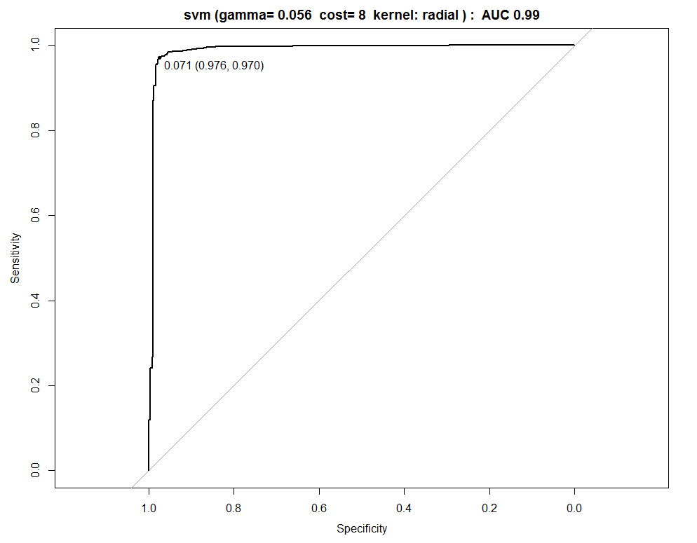

Modélisation – SVM
X: available_bikes , seuil=5, prédiction à 3 heures (X=3)
Adresse: 8, boulevard Saint Michel (5 stations à moins de 200m)
apprentissage | Prédiction 0 | Prédiction 1
Vrai 0 | 527 | 6
Vrai 1 | 4 | 3195
test | Prédiction 0 | Prédiction 1
Vrai 0 | 446 | 52
Vrai 1 | 33 | 3201

Slide 24
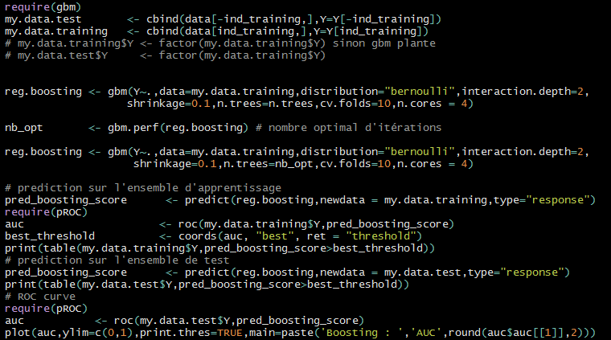
Modélisation – Gradient Boosted Trees
X: available_bikes , seuil=5, prédiction à 3 heures (X=3)
Adresse: 8, boulevard Saint Michel (5 stations à moins de 200m)
Optimisation du nombre d’itération par validation croisée

Slide 25
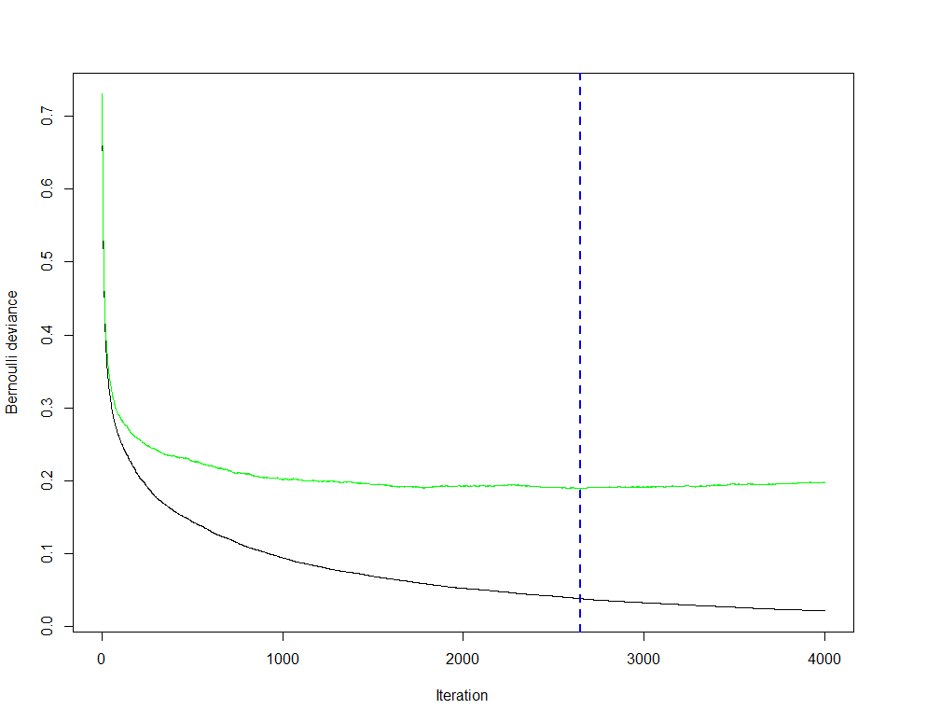
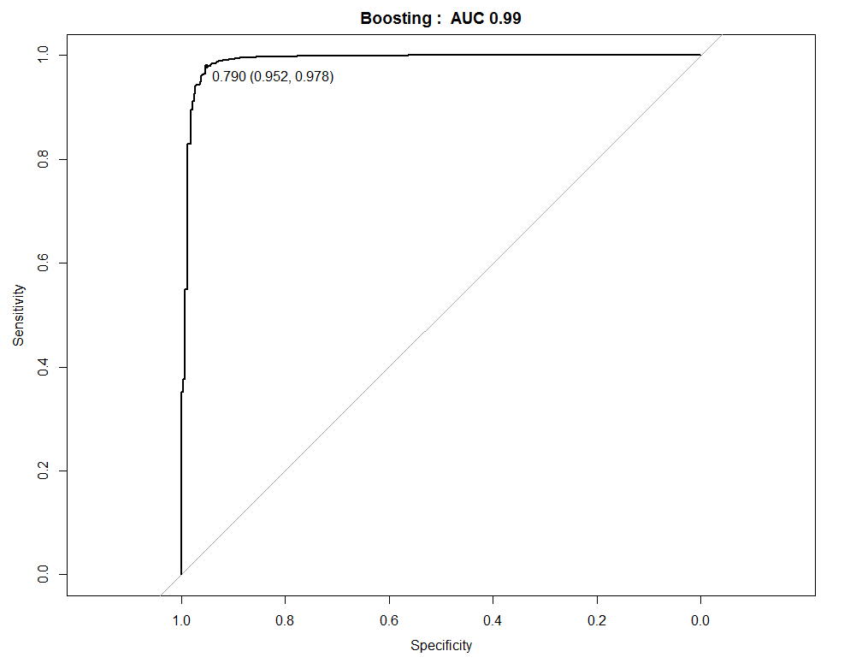

Modélisation – Gradient Boosted Trees
X: available_bikes , seuil=5, prédiction à 3 heures (X=3)
Adresse: 8, boulevard Saint Michel (5 stations à moins de 200m)
apprentissage | Prédiction 0 | Prédiction 1
Vrai 0 | 533 | 0
Vrai 1 | 0 | 3199
test | Prédiction 0 | Prédiction 1
Vrai 0 | 463 | 35
Vrai 1 | 37 | 3197

Slide 26

Prédictions
On évalue les modèles sur les données post
Données pré: < 2016/10/13 à 8h
Données post: > 2016/10/13 à 8h (<2016/12/31)
Il faudrait voir la profondeur de la prédiction (dérive du modèle)
RandomForest
SVM
Gradient Boosting Trees
test | Prédiction 0 | Prédiction 1
Vrai 0 | 261 | 192
Vrai 1 | 65 | 2217
test | Prédiction 0 | Prédiction 1
Vrai 0 | 165 | 288
Vrai 1 | 52 | 2245
test | Prédiction 0 | Prédiction 1
Vrai 0 | 284 | 169
Vrai 1 | 76 | 2221
80%
92%
76%
88%
78%
93%

Slide 27
Remarques
Travailler avec Mongo DB apporte sécurité et flexibilité (jointure météo directe)
Attention à la limitation en taille de document à 16Mo!
Les données moyennées par heure paraissent plus facile à modéliser que celles d’origine (20min)

Slide 28
Perspectives
Etendre les tests à d’autres stations
Affiner l’optimisation des paramètres SVM
Estimer l’apport de la météo dans la performance des modèles
Tester bestgml sur les paramètres importants
Inclure la visualisation (app Shiny)
Etendre à la prévision du nombre vélib (plusieurs modalité, comptage ou régression)

Slide 29
Stations étudiées
À proximité de:
8, bd Saint Michel
88, rue de la Vilette
MontMartre
Gare du Nord

Slide 30
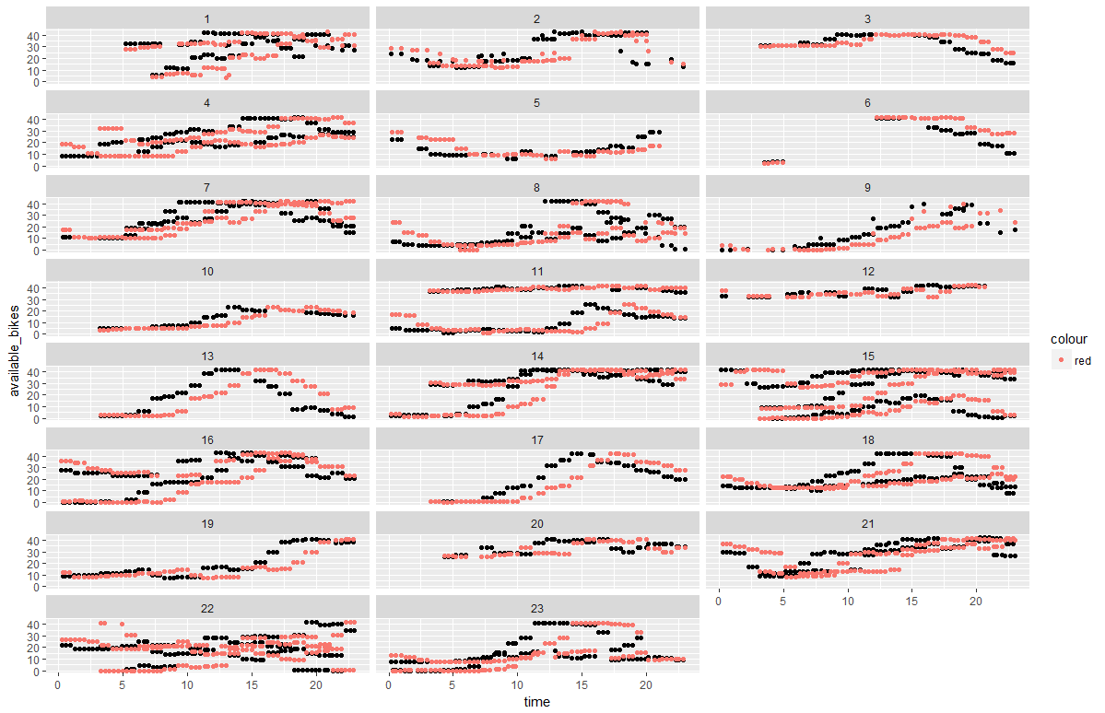
Illustration mise en forme des données
Pour une station
Noir: available_bikes
Rouge: available_bikes_minusH (X=3)
(affichage en fonction du numéro du jour dans le mois, c’est pourquoi il peut y avoir plusieurs valeurs pour la même heure)

Slide 31
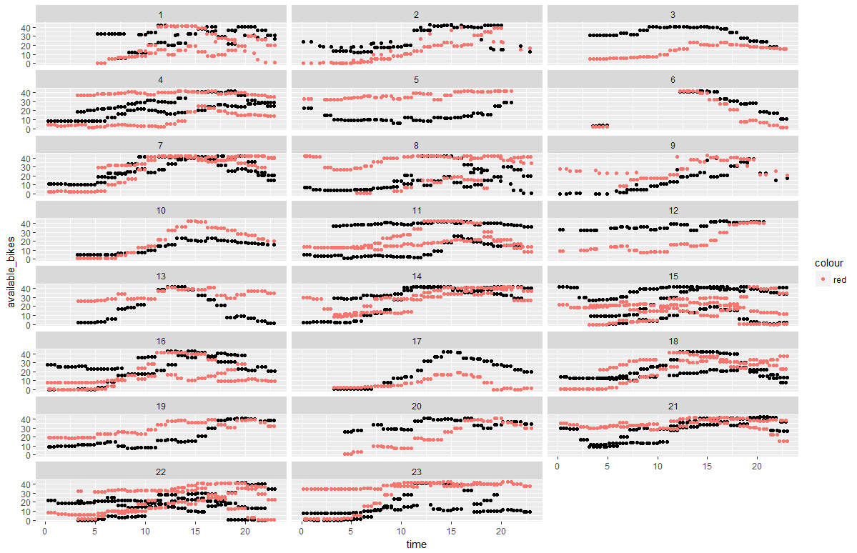
Illustration mise en forme des données
Pour une station
Noir: available_bikes
Rouge: available_bikes_minusW
(affichage en fonction du numéro du jour dans le mois, c’est pourquoi il peut y avoir plusieurs valeurs pour la même heure)

